Slide 1
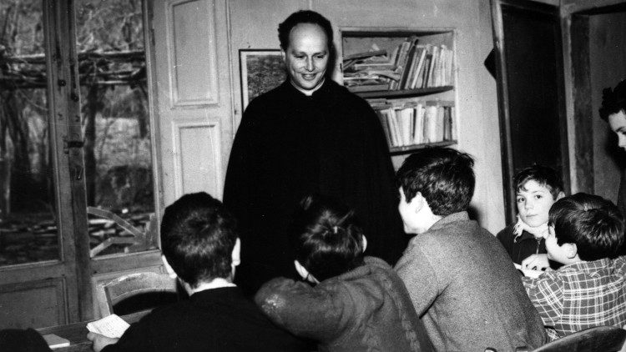
Don Lorenzo Milani i l'escola de Barbiana
Pioner de la reforma educativa a Itàlia

Slide 2
Introducció
Don Lorenzo Milani (1923-1967) va ser un sacerdot i pedagog italià.
Va fundar l'escola de Barbiana el 1954.
Conegut pel seu enfocament innovador i inclusiu de l'educació.
Va lluitar pels drets dels desfavorits i va emfatitzar la importància de l'educació per a tothom.

Slide 3
Primera vida
Nascut el 1923 a Florència, Itàlia, en una família benestant.
Inicialment va seguir una carrera com a pintor.
Es va convertir al catolicisme i va ingressar al seminari.
Va ser ordenat sacerdot el 1947.

Slide 4
Fundació de l'escola
El 1954 va ser traslladat a Barbiana, un petit poble remot.
Allà va fundar una escola per als nens locals, que sovint eren descuidats pel sistema educatiu públic.
Es va centrar en l'educació per a nens pobres i treballadors.

Slide 5
Ideologia educativa
Èmfasi en la igualtat i la inclusivitat.
L'educació com a eina per a la justícia social.
Pla d'estudis rellevant per a la vida dels estudiants.
Foment del pensament crític i la participació activa.

Slide 6
Mètodes d'ensenyament
Adaptació individual de l'ensenyament a les necessitats de cada alumne.
Llargues hores de classe, fins i tot els caps de setmana i dies festius.
Aprenentatge col·laboratiu i ensenyament entre iguals.
Ús de problemes reals per ensenyar matèries acadèmiques.

Slide 7
Obres importants
"Cartes a una mestra" (1967) - Escrit amb els seus alumnes, critica el sistema educatiu italià i demana reformes.
"L'obediència ja no és una virtut" - Una col·lecció de cartes i assaigs sobre diversos temes socials.

Slide 8
Influència i llegat
Va inspirar el moviment modern d'educació inclusiva.
Recordat com a defensor dels pobres i desfavorits.
Els principis de l'escola de Barbiana continuen inspirant els educadors.

Slide 9
Crítica i controvèrsies
Va enfrontar-se a la resistència de l'església i les autoritats governamentals.
Va rebre crítiques pels seus mètodes poc convencionals i opinions obertes.
Malgrat les controvèrsies, el seu treball continua sent molt respectat.

Slide 10
Impacte
Don Lorenzo Milani i l'escola de Barbiana van tenir una influència significativa en l'educació.
El seu èmfasi en la igualtat, la justícia social i el pensament crític continua influint en les pràctiques educatives modernes.
El llegat de Milani perdura en els debats actuals sobre la reforma educativa i la inclusivitat.

